Slide 1
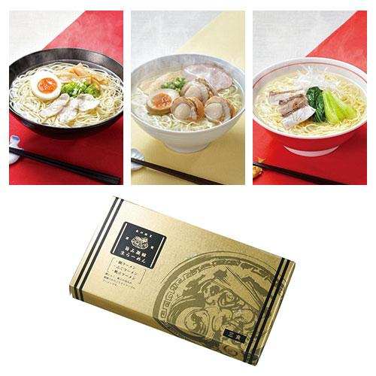
【提案書】
金の献呈 旨み凝縮生ラーメン3食(鯛・ふぐ・帆立) ※税率8％
上品なコクがあっさりとした中にもしっかりと感じられる、鯛、ふぐ、帆立のスープが絶品な、生ラーメン3食入り。ゴールドを基調にデザインされたインパクトあるパッケージも◎！※こちらの商品は、最小ロット数単位（倍数）のみの承りになります。
特徴
納期
納期スペース
仕様
包装 : 化粧箱入り
備考 : <セット内容>麺100g×3 スープ×3(鯛・ふぐ・帆立)
お見積
お見積りスペース

